Slide 1
도서 관리 프로그램
홍준기

Slide 2
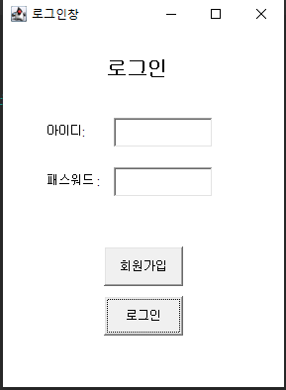
회원가입을 통해 회원정보를 데이터베이스에 저장한다.
저장된 정보를 로그인 시에 데이터베이스에서 불러와 가입된 아이디만 접속을 허용한다.
가입된 아이디를 입력하고 로그인 버튼을 누르면 다음페이지로 넘어간다.

Slide 3
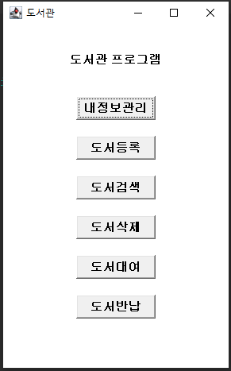
로그인을 하면 도서관 관리 프로그램에 접속된다.
도서관 관리 메인 화면에서 각 업무별 버튼이 존재한다.
원하는 업무 버튼을 클릭하여 다음 페이지로 넘어가게 만들었다.

Slide 4
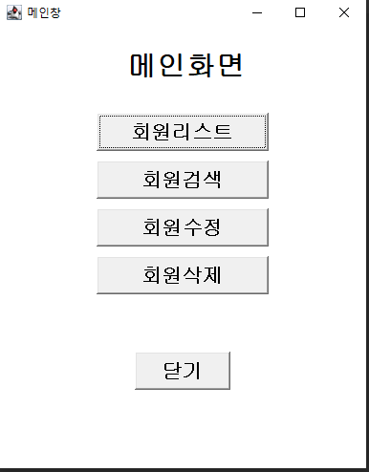
도서관 메인화면에서 내 정보 관리 버튼을 클릭하면 옆에 사진과 같은 화면이 보이게 된다.
내 정보 관리 창 에서는 도서관에 가입된 회원 리스트와 회원정보수정, 회원 검색,회원 삭제 할 수 있는 화면이다.

Slide 5
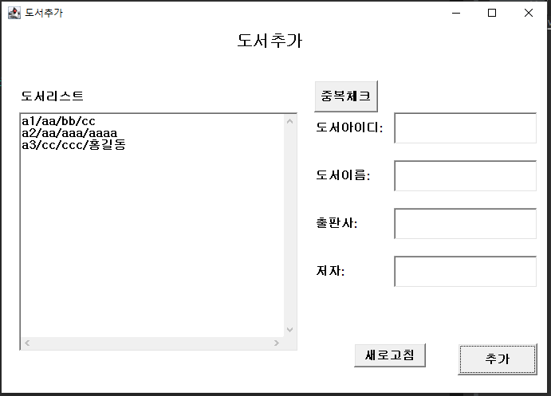
도서관 메인화면에서 도서 추가 버튼을 클릭했을 때 나타나는 화면이다.
도서 추가 창에서는 도서를 새롭게 추가하여 데이터베이스에 저장하는 화면이다.
도서 아이디, 이름, 출판사,저자 등을 입력하고 추가 버튼을 누르면 데이터베이스에 저장되는 방식이다.
중복된 아이디로 도서를 추가 할 상황을 미리 방지하기 위해서 중복 체크 버튼을 통해 체크 확인이 되어야 등록이 되게끔 만들었다.
만약 텍스트필드에 값이 들어있지 않다면 알맞은 값을 입력하라는 예외처리를 하였다.
도서리스트는 현재 도서관에 존재하는 모든 도서를 출력해서 보여주는 창이다.
새로 고침 버튼은 새로 도서를 추가하면 리스트에 뜨지 않는다. 이때 버튼을 눌러 새로 입력된 값을 데이터베이스에서 불러오는 용도로 만들었다.

Slide 6
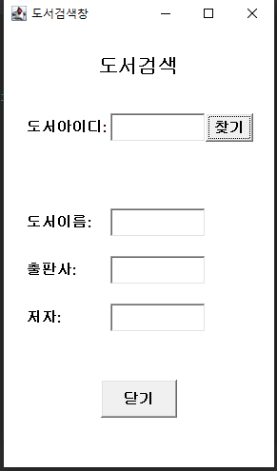
메인 에서 도서 검색을 하면 나오는 화면이다.
도서 검색 창에서는 도서를 식별 가능한 아이디로 찾아 검색하는 기능을 수행하는 창이다.
도서 아이디를 입력하고 찾기 버튼을 누르면 데이터베이스에서 아이디에 맞는 도서 이름,출판사,저자를 불러와 출력 해준다.

Slide 7
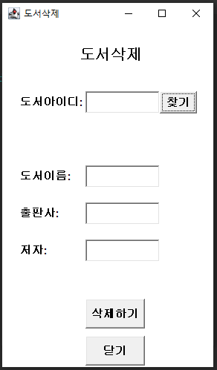
도서 삭제 화면은 도서를 잘못 추가했을 경우 다시 삭제하기 위해서 만들었다.
도서 삭제 화면도 도서 검색과 마찬가지로 도서의 아이디를 입력하고 찾기 버튼을 클릭하여 아이디에 맞는 정보를 불러오는 방식이다.
삭제하기를 원하는 아이디를 입력한 후에는 삭제버튼을 클릭 하여 그 데이터를 테이블에서 지워지게 하였다.

Slide 8
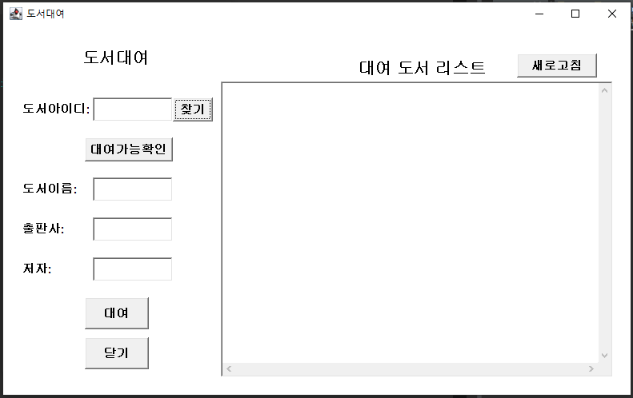
도서 대여 화면은 앞에 도서 관리 테이블에서 아이디를 통하여 도서 정보를 검색하고 도서 테이블에서 정보를 불러와 출력한다.
정보가 각 텍스트필드에 출력되면 대여 가능 확인 버튼을 통해 확인이 되면 대여가 가능하게 구현했다.
대여 가능 확인은 새로 대여 테이블을 생성해서 그 대여 테이블에 대여하고자하는 도서 아이디가 없으면 대여 확인을 눌렀을 때 대여 가능 도서라고 출력 되게 하였다.
대여 확인이 끝나면 대여 버튼을 통하여 도서를 대여 할 수 있게 하였다.
대여 버튼을 누르면 대여 테이블에 도서 정보가 저장되고 새로 고침을 누르면 대여 도서 리스트가 텍스트에 출력된다.

Slide 9
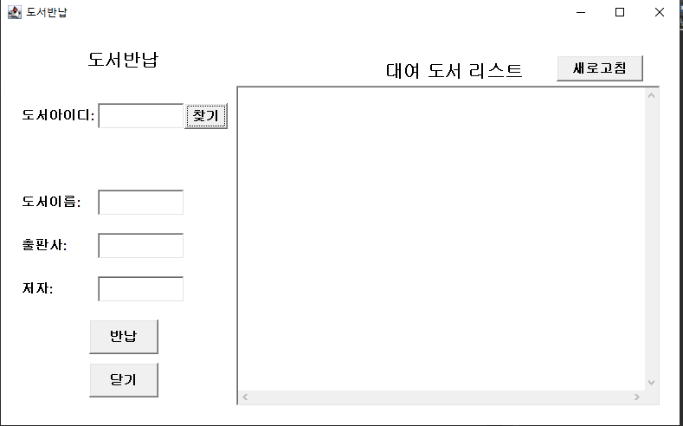
도서 반납 창도 도서 대여 창과 마찬가지로 도서 아이디를 도서 테이블에서 검색하여 도서테이블에 정보를 불러와 각 텍스트에 출력한 후 반납 버튼을 누르면 대여 테이블에 도서 아이디랑 같은 도서 정보를 테이블에서 지우는 방식이다.
새로 고침을 누르면 직전에 반납한 도서를 제외한 나머지 대여 중인 도서가 대여 도서 리스트에 출력된다.

